Slide 1
Halogenové, dusíkaté a sirné deriváty, heterocyklické sloučeniny ohlédnutí v čase…
DPS Chemie 2022/2023
Monika Prošková

Slide 2
Čím u mě podnítili ne/zalíbení v chemii? Aneb vzpomínky na školství Václavovských dob…

Slide 3
co mi dala tato témata do života?
Halogenové deriváty
Významní zástupci:
Methylchlorid – chladící zařízení
Chloroform – narkózy
Vinylchlorid – výroba PVC
Tetrafluorethylen – teflon
Jodoform - dezinfekce

Slide 4
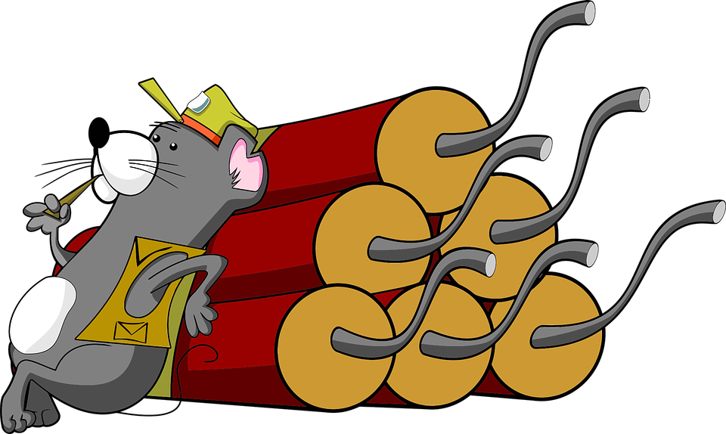
co mi dala tato témata do života?
?
?
?
NO₂
Nitrosloučeniny
Nitrobenzen => anilin?
BUĎ ZVÍDAVÝ!!!
TNT aneb když se chceš stát střelmistrem
NEBO
NH₂
Aminy
Rozdělení
Diazoniové soli
Hexamethylendiamid
?
chceš si vyrobit syntetické vlákno? Pak bys to měl znát ☺
?
?

Slide 5
co mi dala tato témata do života?
Sirné deriváty…
Zůstaneme tajemní…

Slide 6
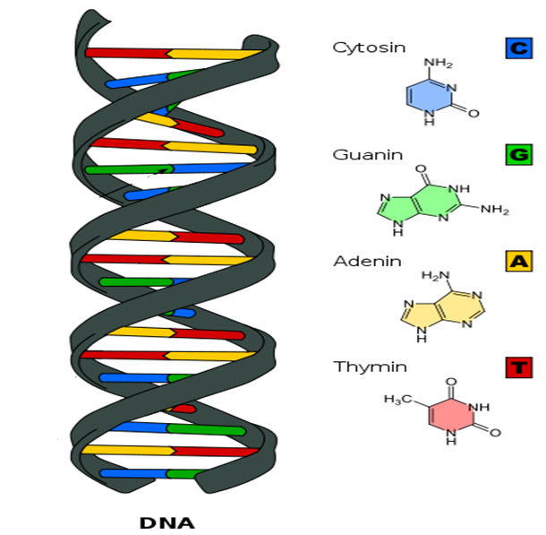
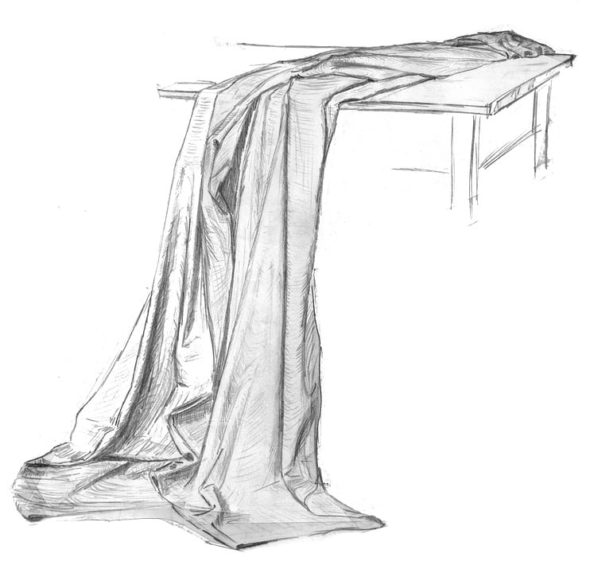
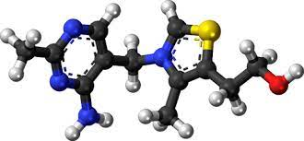
co mi dala tato témata do života?
Heterocyklické sloučeniny
…Nesubstituované heterocyklické sloučeny nemají význam… za to jejich deriváty…
=>
B₁

Slide 7
Závěrem
Je to v názvu…
?

